Slide 1
Transición hacia nueva unidad

Slide 2
Informaciones generales
1. Esta semana no habrá buzón de tareas, será un trabajo personal en casa de cada uno, pero no tendrá revisión.
2. La evaluación del libro se corre para el fin de mes de julio.
3. Pueden ver este video cuántas veces quieran para comprender mejor el texto.

Slide 3
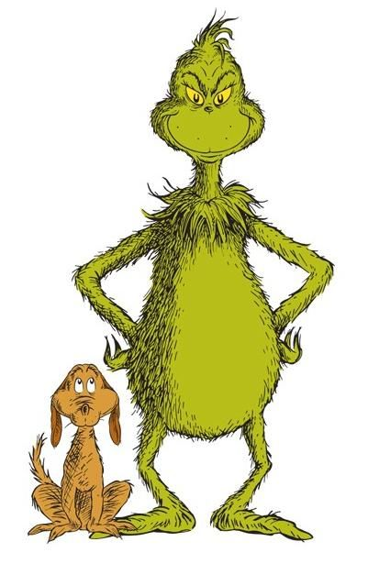
Dr. Seuss
Grinch

Slide 4
Huevos verdes con jamón Dr. Seuss
Grinch

Slide 5
Huevos verdes con jamón Dr. Seuss
Grinch

Slide 6
Huevos verdes con jamón Dr. Seuss

Slide 7
Preguntas de comprensión oral (Responder en el cuaderno)
1. ¿Cuáles son las características de Juan Ramón?
2. ¿Cómo es el personaje que rechaza siempre los huevos verdes con jamón?
3. ¿Por qué este libro se considera gracioso o cómico? ¿Qué es lo que hace así?
4. ¿Qué le pasó al personaje luego de probar los huevos verdes con jamón?
5. Crea un nuevo diálogo utilizando rimas que contengan lo siguiente:
a. Una comida muy extraña que Juan Ramón va a ofrecer.
b. La respuesta negativa del otro personaje.

Slide 8
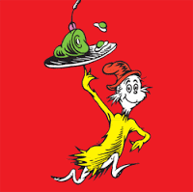
EJEMPLO
Comida: Aletas de pescado con chocolate.
¿Te gustan las aletas de pescado con chocolate? ¿Las comerías en un yate?
- No no me gustan, no las comería en un yate, ¡qué disparate!

